Slide 1
Europeizace práva
Klíčové rozsudky SD EU
26. března 2018

Slide 2
Přednost
Pohledem Soudního dvora
Pohledem členských států

Slide 3
Přednost pohledem ESD
26/62 van Gend en Loos - Společenství vytváří nový právní řád mezinárodního práva
6/64 Costa v. ENEL - evropské právo musí mít přednost před nekompatibilním národním právem
11/70 Internationale Handelsgesellschaft - právní síla konfliktního národního práva nehraje při střetu s přímo účinným komunitárním právem roli

Slide 4
Přednost pohledem ESD
106/77 Simmenthal - kolidující národní právo je automaticky neaplikovatelné, vylučuje se platné přijetí národního práva, které by bylo v rozporu s evropským. Národní soud nemusí čekat na rozhodnutí ÚS a má aplikovat evropské právo.
IN.CO.GE 90 – proti názoru Komise, která chtěla neplatnost

Slide 5
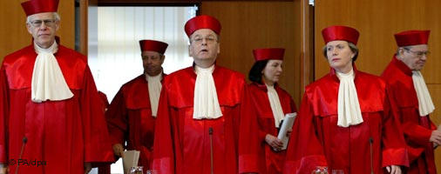
Oblasti sporů
Lidská práva
Kompetence

Slide 6
Přednost pohledem členských států
1974 Solange I - ÚS nebrání přednosti práva Společenství, pokud poskytne dostatečné záruky základním právům.
1986 Solange II - pokud ES a zvláště judikatura ESD zajistí efektivní ochranu LP a pokud ochrání podstatný obsah LP, nebude ÚS nadále posuzovat použitelnost sekundární legislativy ES a nebude ji poměřovat LP zaručenými ústavou

Slide 7
Otázky k Solange I
Může dojít ke kolizi primárního práva a ústavního práva?
Ke kolizi jakých právních řádů může dojít?
Jaký je charakter komunitárního práva?
Kompetence ESD a soudů členských států
Co má ES dělat v případě konfliktu právních řádů?
Kdy nemá být evropské právo aplikováno orgány členských států?

Slide 8
Otázky k Solange II
O jakém případu se mluví v odstavci c)?
Jak hodnotí německý ÚS ochranu lidských práv ve Společenství?
Jaké má ochrana základních práv v ES mezery?
Co naopak zvyšuje důvěru německého ÚS v dostatečnost zajištění ochrany práv v ES?

Slide 9
Čl. 352 SFEU
Ukáže-li se, že k dosažení některého z cílů stanovených Smlouvami je nezbytná určitá činnost Unie v rámci politik vymezených Smlouvami, které však k této činnosti neposkytují nezbytné pravomoci, přijme Rada na návrh Komise jednomyslně po obdržení souhlasu Evropského parlamentu vhodná ustanovení. Pokud jsou dotyčná ustanovení přijímána Radou zvláštním legislativním postupem, rozhoduje rovněž jednomyslně, na návrh Komise a po obdržení souhlasu Evropského parlamentu.

Slide 10
Přednost pohledem členských států
1994 rozsudek Maastricht - ÚS se nevzdá svého práva rozhodovat o slučitelnosti komunitárního práva se základy německé ústavy a bude kontrolovat rozsah komunitárních kompetencí.
Banánové nařízení - kooperativní vztah obou soudů. Evropská úroveň ochrany LP je srovnatelná s německou.
Lisabon

Slide 11
Čl. 23.1 Základního zákona
With a view to establishing a united Europe, the Federal Republic of Germany shall participate in the development of the European Union that is committed to democratic, social and federal principles, to the rule of law, and to the principle of subsidiarity, and that guarantees a level of protection of basic rights essentially comparable to that afforded by this Basic Law. To this end the Federation may transfer sovereign powers by a law with the consent of the Bundesrat. The establishment of the European Union, as well as changes in its treaty foundations and comparable regulations that amend or supplement this Basic Law, or make such amendments or supplements possible, shall be subject to paragraphs (2) and (3) of Article 79.

Slide 12
Německý Lisabon
As long as, consequently, no uniform European people, as the subject of legitimisation, can express its majority will in a politically effective manner that takes due account of equality in the context of the foundation of a European federal state, the peoples of the European Union, which are constituted in their Member States, remain the decisive holders of public authority, including Union authority. In Germany, accession to a European federal state would require the creation of a new constitution, which would go along with the declared waiver of the sovereign statehood safeguarded by the Basic Law.

Slide 13
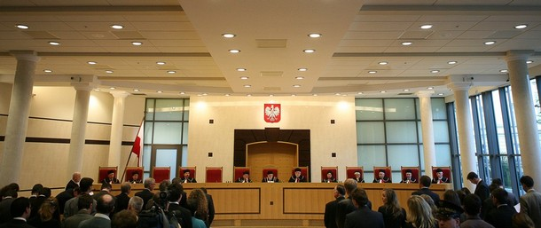
Kauza eurozatykač
Německo
Polsko
ČR

Slide 14
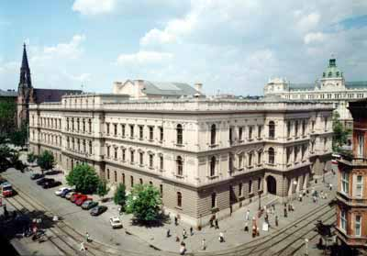
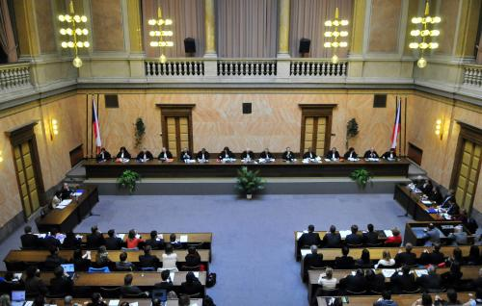
ČR a evropské právo
Cukerné kvóty – podmíněné propůjčení části pravomocí
Eurozatykač
Lisabonská smlouva
Slovenské důchody
Volby do EP

